Slide 1
Esperanto: aus dem Leben einer vermeintlich toten Sprache
Gesellschaft für Interlinguistik e.V.
www.interlinguistik-gil.de
Sabine Fiedler
sfiedler@uni-leipzig.de
Zamenhof-Hommage
Berlin, 21.4.2017

Slide 2
Gliederung
Entstehung des Esperanto
Klassifikation von Plansprachen
Esperanto
- sprachliche Struktur
- Anwendung
4 Schlussbemerkungen

Slide 3
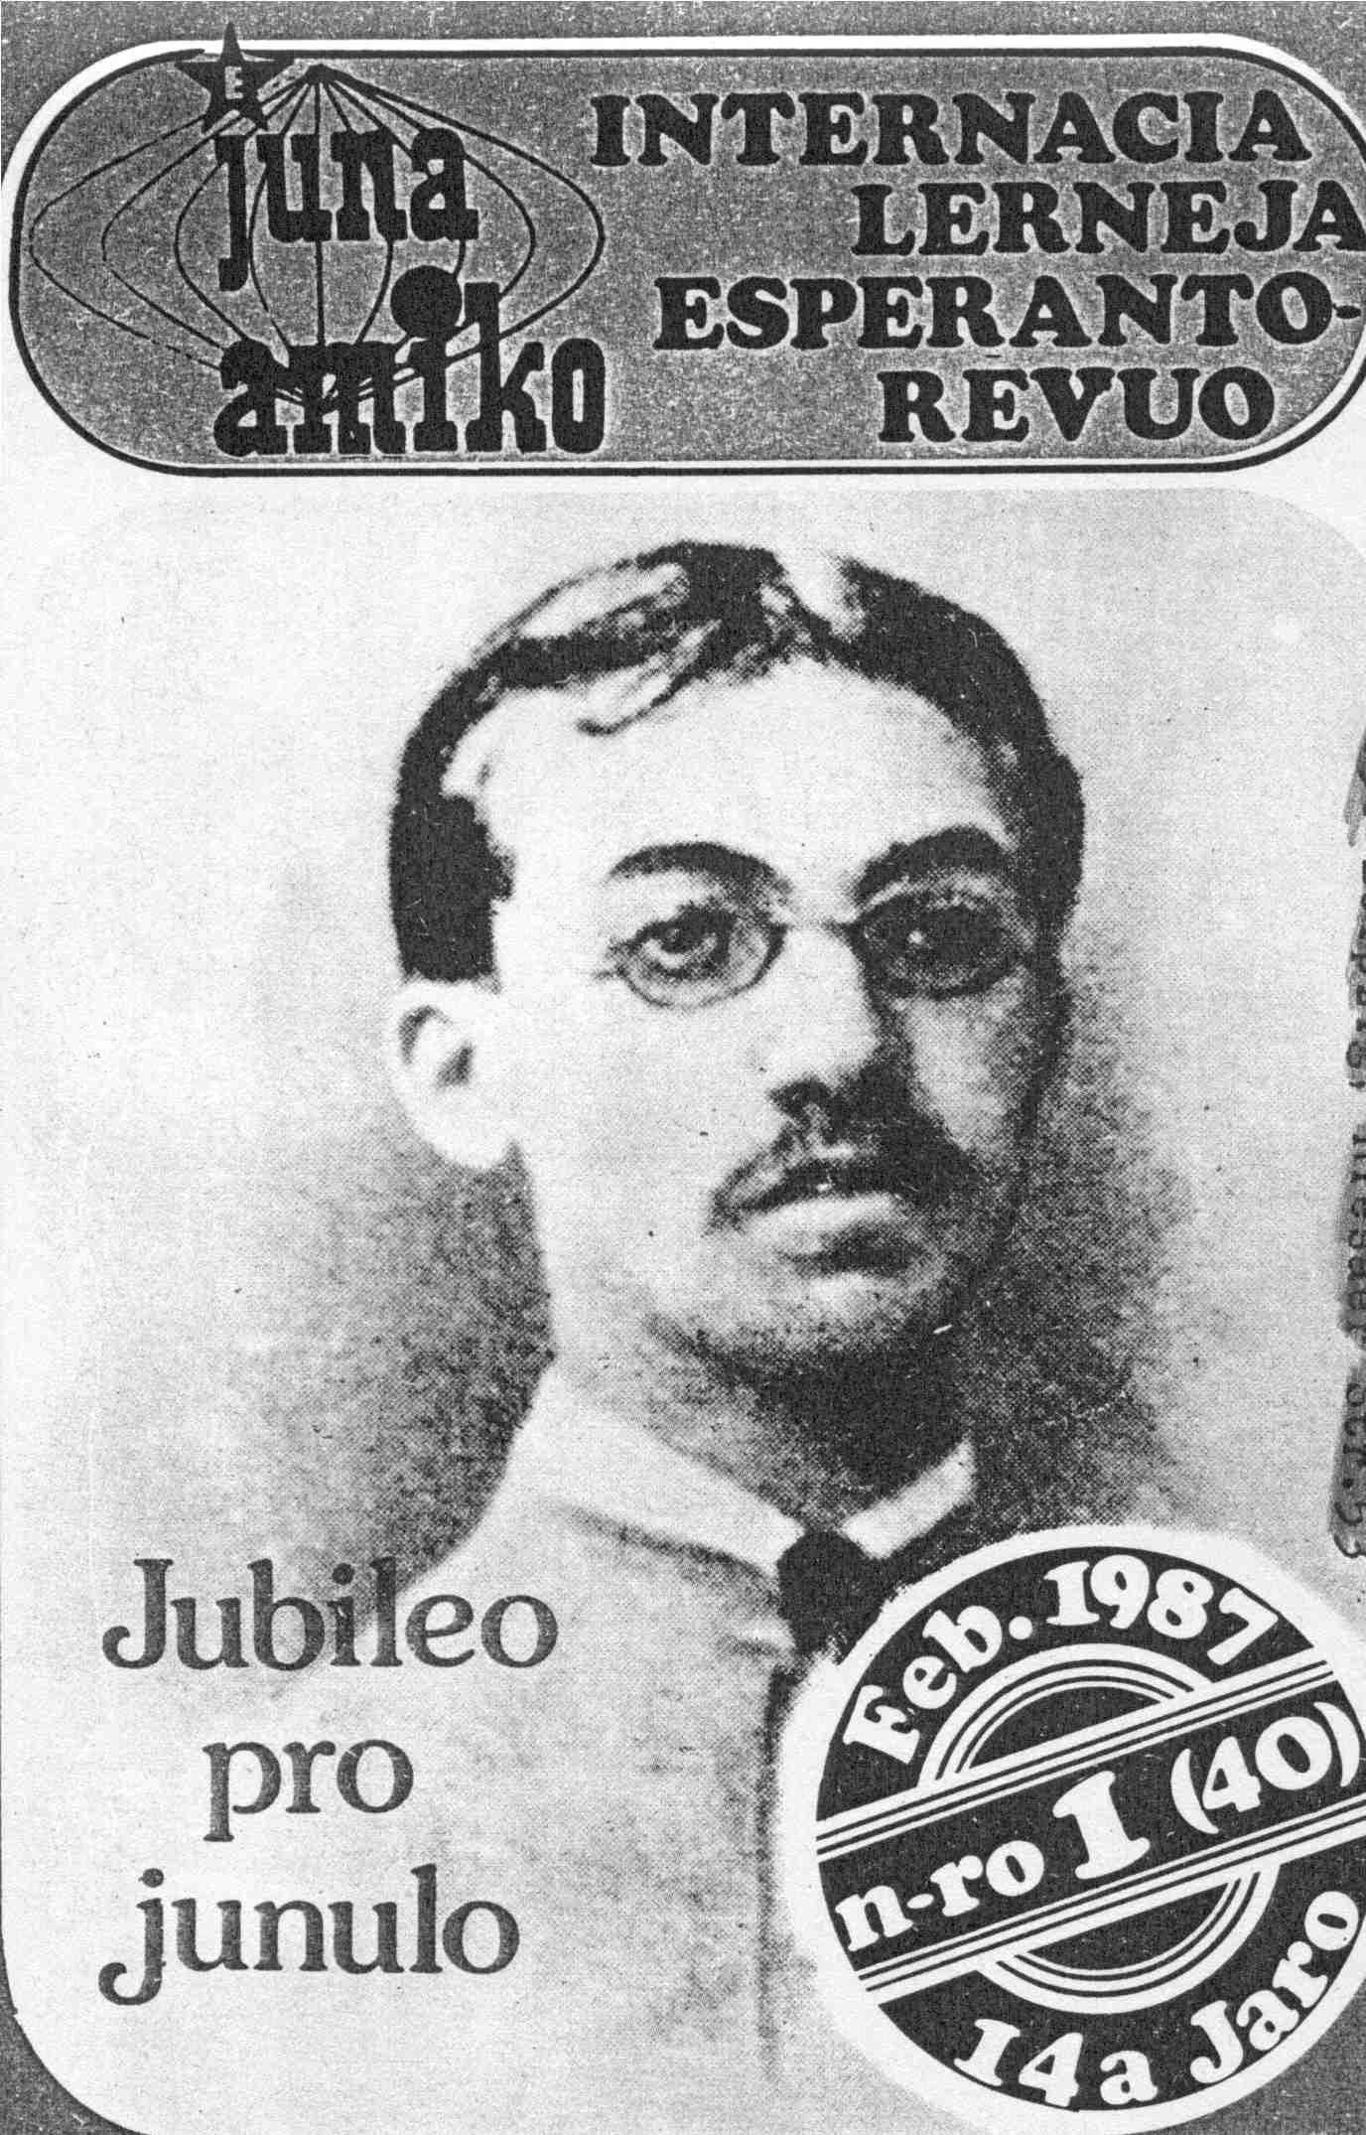
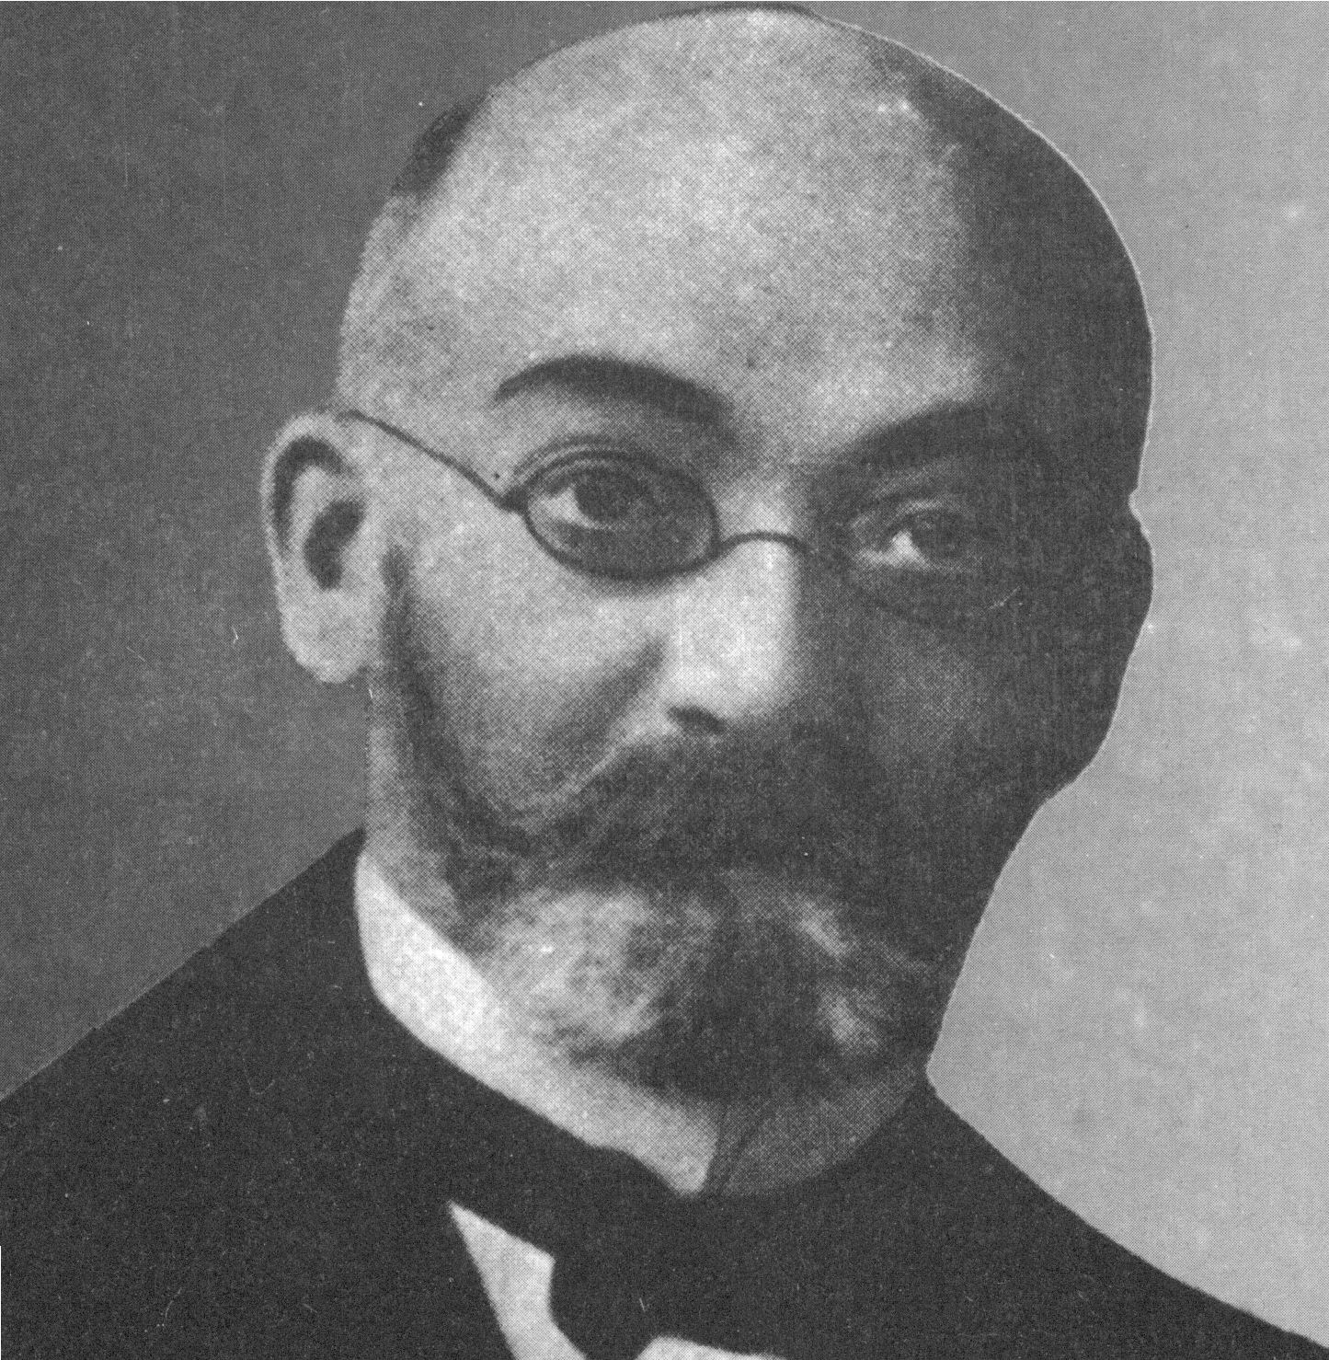
Ludwig Lazar Zamenhof (1859-1917)

Slide 4
1878: lingwe universala
Malamikete de las nacjes
Kadó, kadó, jam temp‘ está!
La tot‘ homoze in familje
Konunigare so debá.

Slide 5
Białystok 1897: 66% Juden
18% Polen
8% Russen
6% Deutsche
2% Ukrainer
„Die Zerrissenheit und der Haß zwischen den Nationen wird nur dann vollständig verschwinden, wenn die Menschheit eine Sprache und eine Religion hat.“
1901 hilelismo
1906 homaranismo

Slide 6
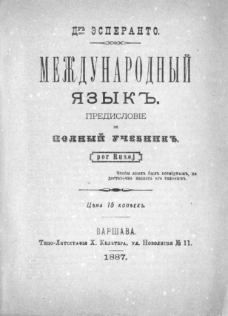
Esper-ant-o

Slide 7
Motive für die Schaffung von Plansprachen
Sprachphilosophische/sprachwiss. Motive
Kommunikationsethische Motive
→ humanistisch-pazifistische Motive (Comenius Panglottia, Schleyer Volapük, Zamenhof Esperanto)
→nationalistische Motive (Baumann Weltdeutsch, Ogden Basic English)
Erfindungs- und Spieltrieb

Slide 8
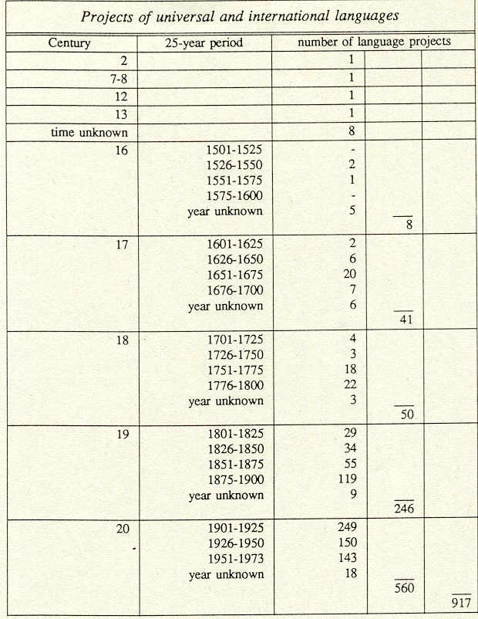
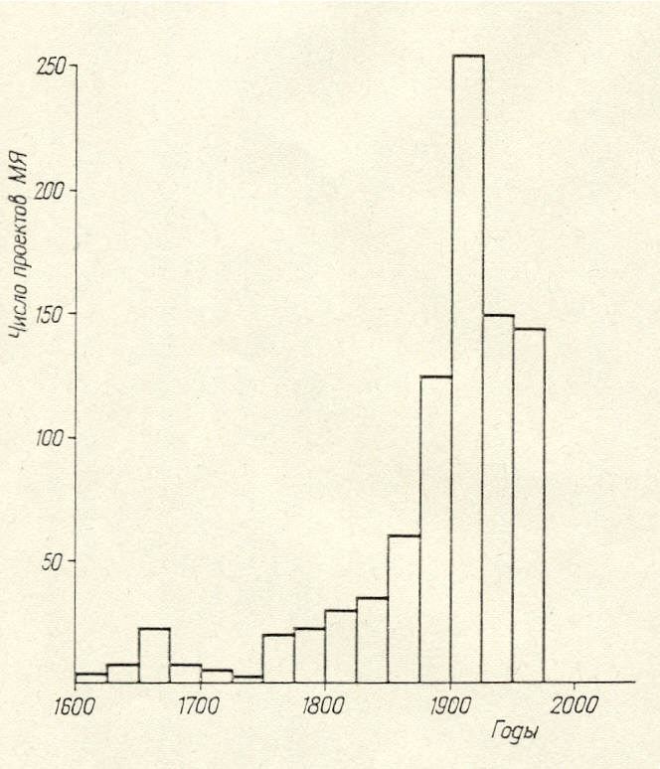
Duličenko (1990; 1998)

Slide 9
Projekte nach D.:
1994: Relatu (Stephen Coomb)
Adun (Stephen Coomb)
Linguna (Hans-Dieter W. Goeres)
Lingua romanica (?)
Comlung (George Nelson)
Neokoiné (Álvarez/Candel)
Trasermo (Di Cenzo)

Slide 10
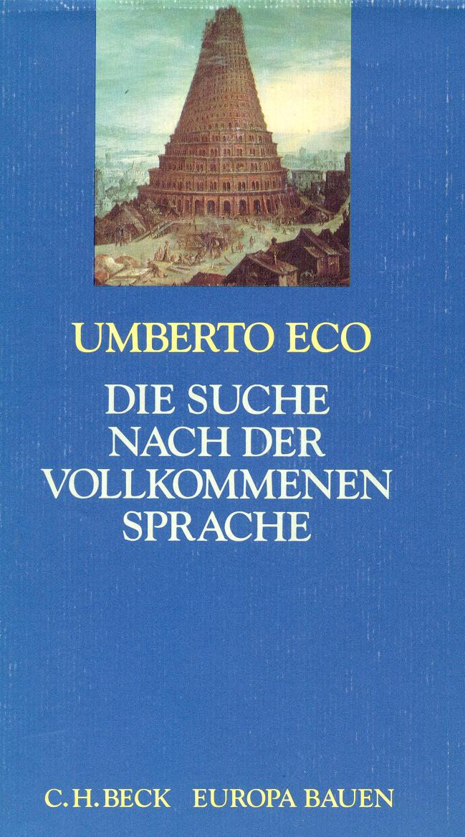

Slide 11
Strukturtypologische Klassifikation (Couturat /Leau 1903)
Plansprachen- projekte
Apriorische P.
(z.B. Wilkins 1668, Sudre 1817 Solresol)
Aposteriorische P.
Gemischte P.
(z.B. Volapük)

Slide 12
Aposterior.
Projekte
Autonome P.
(z.B. Esperanto, Ido)
Naturalistische P. (z.B. Interlingua)
Minimalsprachen
(z.B. Latino sine flexione)

Slide 13
Interlingua:
del Guerra Frigide („Panorama in Interlingua“ Juli/Aug. 1993, S. 9)
le cortina de ferro („Panorama in Interlingua“ Sept./Okt. 1995, S. 5)
guerra fredda, cortina di ferro (ital.)
guerre froide, rideau de fer (franz.)
guerra fría, cortina de hierro (span.)
guerra fria, cortina de ferro (port.)
Esperanto:
de la malvarma milito
la fera kurteno

Slide 14
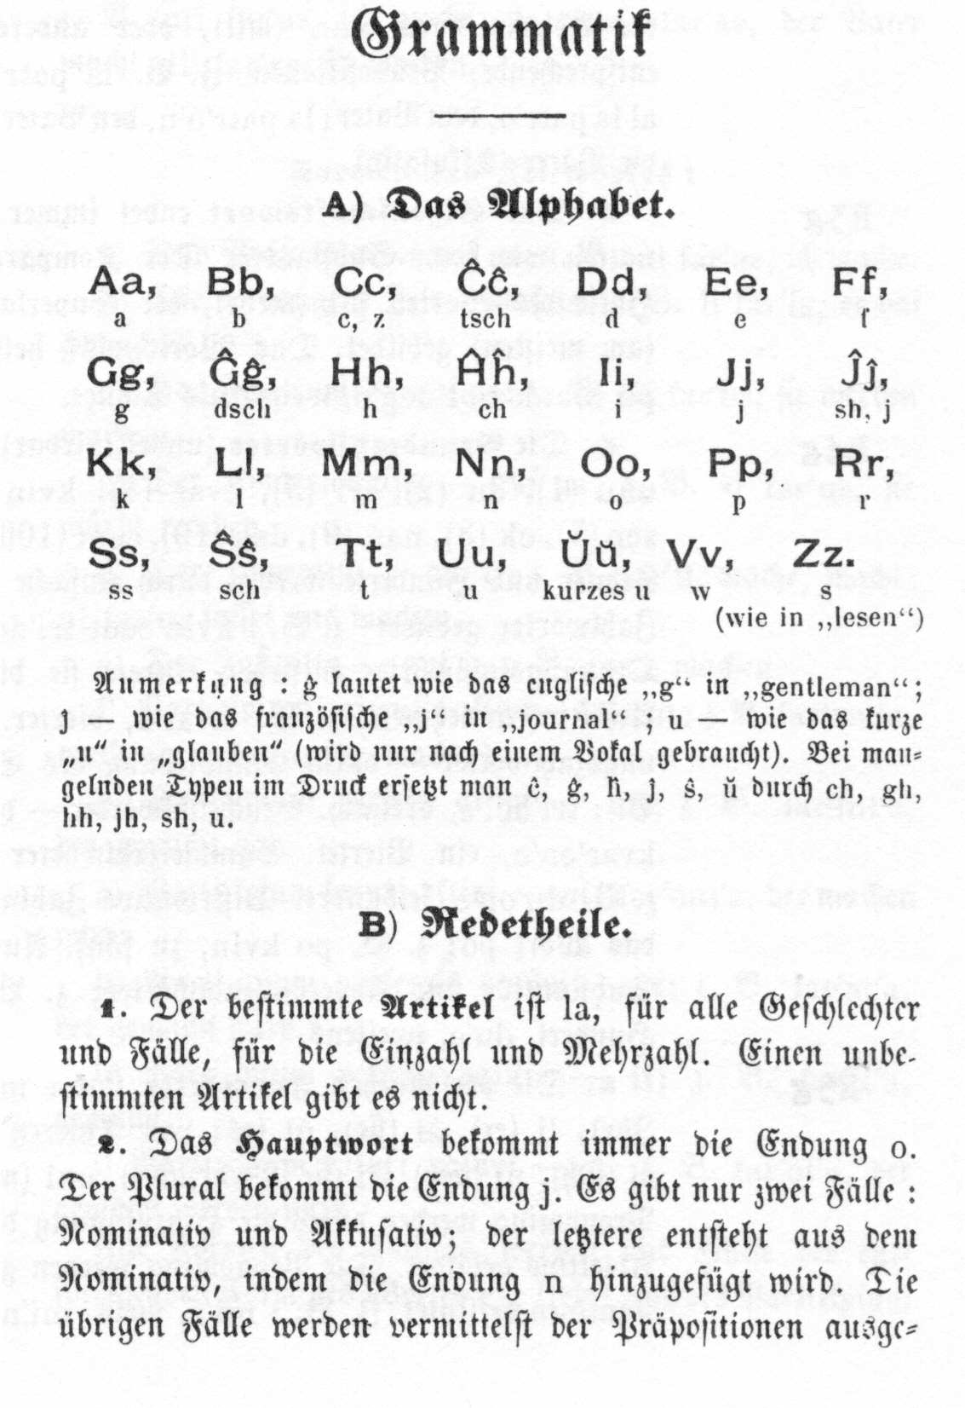
16 Regeln
←→ Plena Analiza Gramatiko (‚kilogramatiko‘)
(1) la

Slide 15
Unua Libro (1905): 904 Grundmorpheme
Lingva komitato (1905)
Hamlet (Shakespeare) 1894
Der Revisor (Gogol) 1907
George Dardin (Molière) 1908
Iphigenie auf Tauris (Goethe) 1908
Die Räuber (Schiller) 1908

Slide 16
Produktivität
-ec (abstrakte) Eigenschaft
alta → alteco
amika → amikeco
certa → certeco
granda → grandeco
patra → patreco
high → height
friendly → friendship
certain → certainty
large, big → size
fatherly → fatherhood
haut → hauteur
amical → amitié
certain → certitude
grand → grandeur
paternel → paternité

Slide 17
ŝafo
ŝafino
ŝafido
ŝafa
ŝafejo
ŝafaĵo
ŝafaro
ŝafisto
....
hundejo – bovejo – kolombejo - porkejo
cowshed – sheep-fold – pigeon house

Slide 18
Flexibilität der Syntax
magazeno sur la vojo
survoja magazeno
magazeno survoja
je la lasta fojo → la lastan fojon → lastfoje
ne estas grava → ne gravas
Jubilas ĉies ĝoja kri‘
Ĉi tie, rajte, homas mi.

Slide 19
Projekt
…
Sprache

Slide 20
Manuskript
proks. 1000
…Übersetzung … Fachsprache
Latino sine flexione
Basic English
Volapük
Occidental-Interlingue
Ido
Esperanto
Gemeinschaft
…
Ido
Interlingua
Esperanto
(Ido)
(Interlingua)
Esperanto
Esperanto
Sprachwandel
Detlev Blanke (1985/2001): 28 evoluŝtupoj sur la vojo al lingvo
projekto
…
lingvo

Slide 21
Klassifikation nach der kommunikativen Rolle
Detlev Blanke (1985) Internationale Plansprachen
Plansprachenprojekte
Semi-Plansprachen
Plansprache(n)

Slide 22
Anwendung
info@uea.org
Sprecherzahlen: Jonathan Pool/Bernard Grofman (1989: 146): 500.000; Claude Piron (1989: 157): 3,5 Mio
2014: 320.000 Facebook-Nutzer
www.lernu.net: 243.000 Personen angemeldet
Duolingo: 800.000 Lerner [6.4.2017]
Spezifisches Kommunikationsnetz (z.B. Presse, Verlage, Organisationen, Veranstaltungen, Rundfunksendungen, Podcasts, Internet-Foren)

Slide 23
1 Manuskript
2 Veröffentlichung des Projekts
3 Herstellung von Lehrmitteln
4 Werbung
5 internationale Zeitschriften
6 Korrespondenz
7 Übersetzungen und Originaltexte
8 mündl. Kommunikation
9 kleine Organisationen
10 Zunahme an Textproduktion
11 private Kurse
12 Sprachgemeinschaft
13 Diskussion sprachl. Fragen
14 Fachkommunikation
15 intern. Begegnungen
16 differenzierte Sprachgem.
17 Originalliteratur (Norm)
18 intern. Großveranstaltungen
19 Anhänger auf allen Kontinenten
20 wiss. Reflexionen über Theorie und Praxis der Plansprache
21 heuristische Wirkung
22 Nutzung von staatlichen und privaten Instanzen
23. Unterricht staatlich organisiert
24. Tonträger/moderne Medien
25. Soziologisch relevante Differenzierung
26. Muttersprachlichkeit
27. Geschichte mit Traditionen/originäre Kultur
28. Differenzierung der Ausdrucksmittel/Sprachwandel

Slide 24
Kulturspezifik und Sprachwandel
Manifesto de Raŭmo bulonja deklaracio | Kenntnisse über die Geschichte der Esperanto-Gemeinschaft
esperanto-edzperanto eterna komencanto | Kenntnisse über Spezifika von Gemeinschaft und Sprache (Rolle bei der Partnerwahl; relativ leichte Erlernbarkeit/relativ große Kommunikationsleistung bei geringer Sprachbeherrschung)
interkona vespero pasporta servo | Traditionen des Zusammenlebens
Ne krokodilu! | Einstellungen zu Grundfragen der Kommunikation (Gleichberechtigung; Sprachloyalität); Kommunikationskonventionen

Slide 25
verda stelo | Identitätsstabilisierende äußere Manifestationen von Werten und Zielen
fina venko interna ideo La nepoj nin benos rondo familia | Kollektiv empfundene Wertvorstellungen; Kenntnisse über die Esperanto-Kommunikationsgeschichte; Einstellungen der Sprecher zur Sprache und deren ideeller Zielsetzung
→ Humorkommunikation

Slide 27
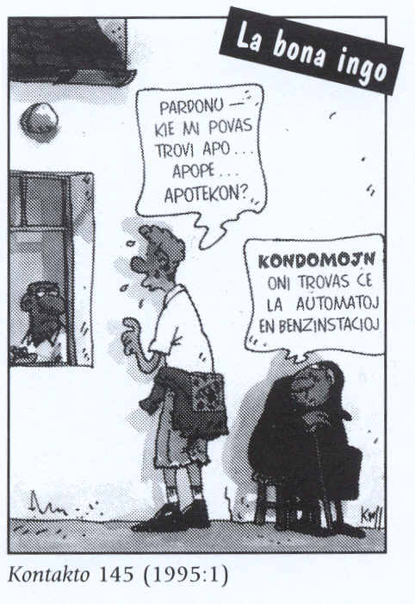
Claude Piron
„La bona lingvo“

Slide 28
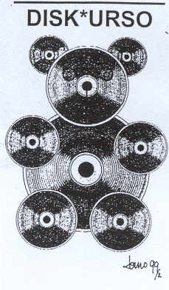
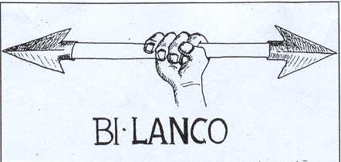
[1] Etino mia, via foreco malebligas (…) nian geon, cxu vi baldaúe apudos min? Sen vi, mia indulino, kiel acxas la hodiaúo! For de vi, njo ineto mia, kial antaéni gxis la morgaúo? (…) Eble, pli kaj pli, mi emas al via cxeado cxi-kontraú mi; endas ke plej baldaúe ni ree geigxu. Ek alenu al mi (…) mia idigonto. Mi senajxigas vin, nenio plu sur vi: via ekstero superindas cxion! Ni apudigxu are (…) ne (…) forigu mian ilon de via inejo (…) Ke ekree mi eningu en vi! Oh! Nu! Mia ununura vi jam istas kvazaú eg-cxiesulino! (…) Do traenu min mia estro, ke elenu kaj enenu via cxjo-ilo (…) jes, jes, mia plej … ankoraú … ade … ad … a … ha! (Kontakto 4/1977 p. 10; quoted from Mel’nikov 2008: 10)

Slide 29
Unua Libro (1887): 904 Grundmorpheme
Universala Vortaro (1894): ca. 2 600 Grundmorpheme
Plena Vortaro (1934): 6 900 Grundmorpheme + 5000 Komposita
Plena Ilustrita Vortaro (1970): ca. 15 250 Grundmorpheme
Nova Plena Ilustrita Vortaro
(2002) ca. 17 000 G. (47 000 Einh.)

Slide 30
Sten Johansson „Heliko“
A: Ne impedu ĝian liberecon!
B: Revenu al la senriska fundamento!
C: Lasu ĝin en paco!
A: La heliko vanuis!
B: La konko-limako estas malaperinta!
C: La heliko iris for!

Slide 31
Schlussbemerkungen
Zamenhofs Projekt → Sprache
lebendig, ausdrucksstark, funktionalstilistisch differenziert (Domänen)
Innersprachl. Merkmalen (Graphem/Phonem; produktive Wortbildung; flexible Syntax; neue Lexik)
Außensprachl. Merkmalen (Rolle Zamenhofs, Sprechergemeinschaft)

